Slide 1
Знакомство с русским костюмом.
Материал к презентации
Подготовила
Геращенко Т.И.
Воспитатель высшей КК
Г.Лиски « Детский сад №103
ОАО « РЖД»

Slide 2
Когда-то страна наша называлась Русью.
От этого и произошло ее сегодняшнее название – Россия.
Давным-давно на Руси все люди одевались не та, как сейчас.
Давайте познакомимся с русским народным костюмом….

Slide 3
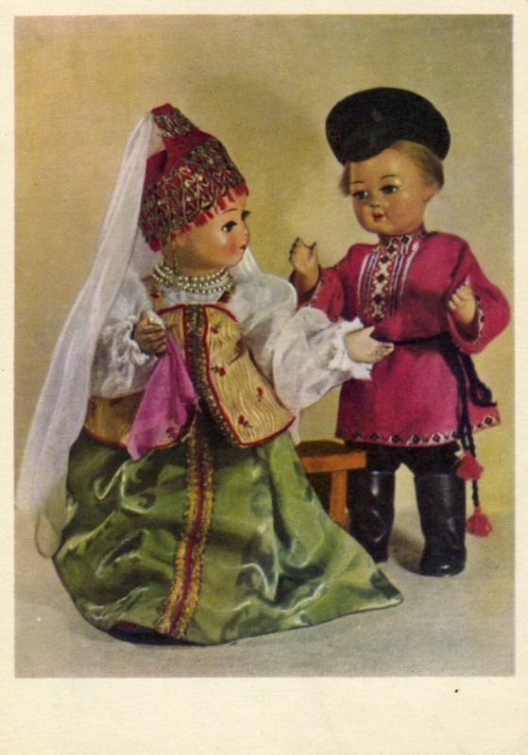
Куклы Марьюшка и Иванушка в русских народных костюмах

Slide 4
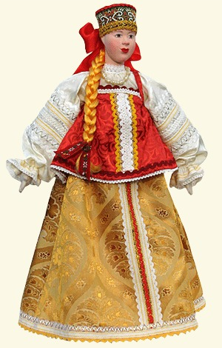
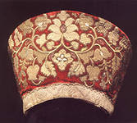
Волосы у Марьюшки в косу заплетены. А на голове кокошник.

Slide 5
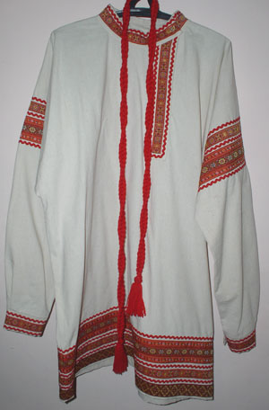
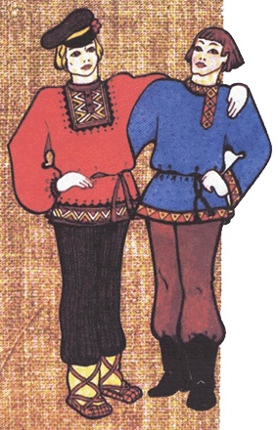
Мужская рубаха

Slide 6
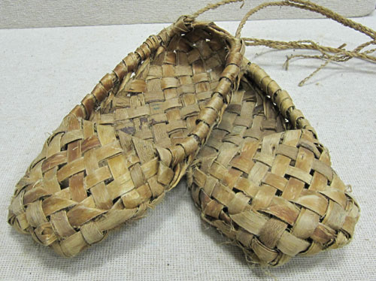
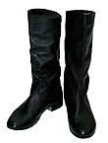
Лапти
Сапоги

Slide 7
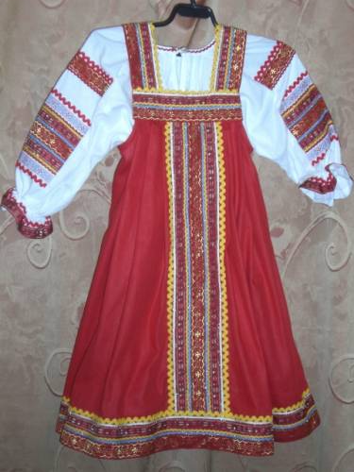
Основной одеждой женщин была длинная сорочка. Поверх сорочки надевали сарафан.

Slide 8
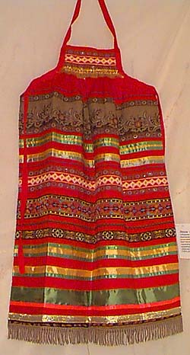
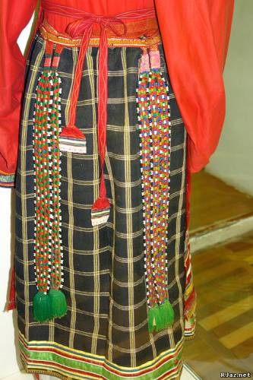
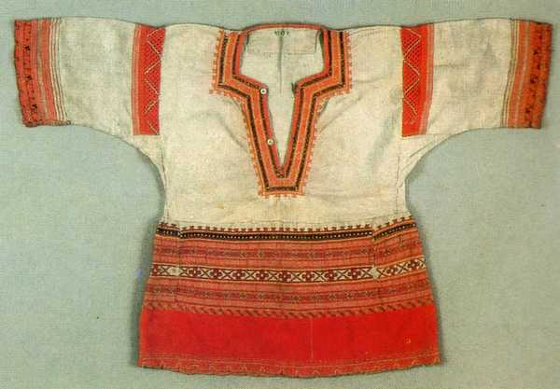
фартук
понева
шушпан

Slide 9
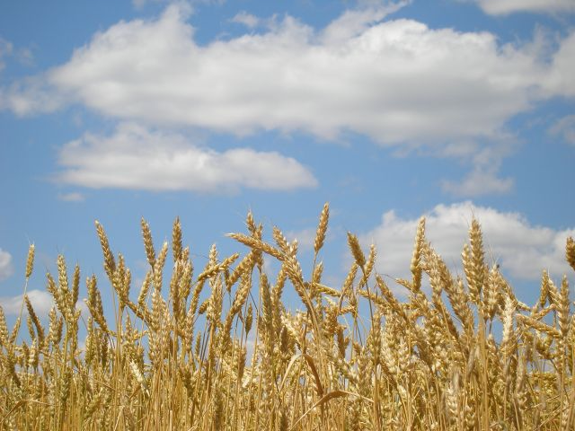
Вы заметили, какой интересный узор вышит на нашей одежде? Он называется орнаментом. В орнаменте каждый элемент имеет определенный смысл.

Slide 10
Рубашки, как мужские, так и женские, украшали вышивкой.
На Руси употребляли слово «узор»
«Узор» происходит от древнеславянского слова «узреть» - увидеть.
Увидеть красоту. Мастерицы вышивали знаки: ромбы, кресты, цветы, круги)

Slide 11
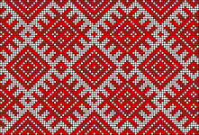
Знак солнца.
Солнце дарит людям тепло, добро. Поэтому и сам знак обозначает плодородие, счастье, благополучие.

Slide 12
Образ коня - это древний знак, связанный с культом солнца.

Slide 13
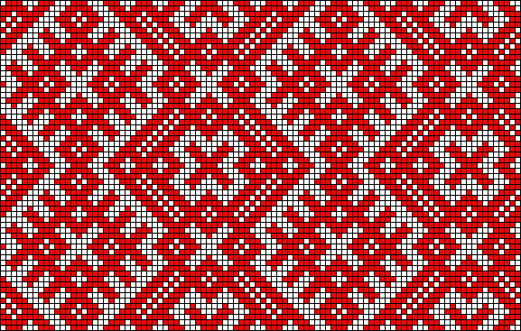
Волнистая линия – знак Воды. Ручеек журчит и веселит нас, несет радость, веселье.

Slide 14
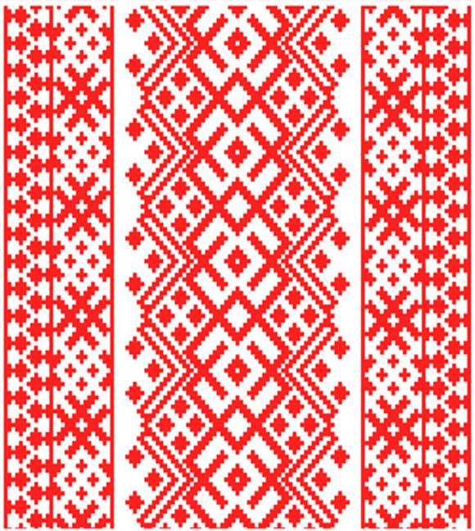
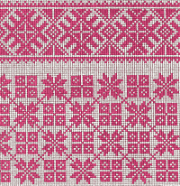
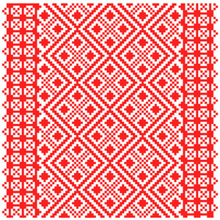
Знаки засеянного поля. Они приносят счастье, богатство, достаток.

Slide 15
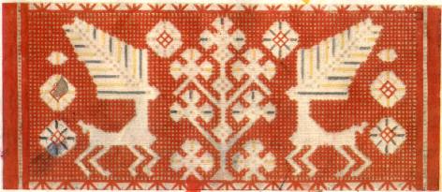
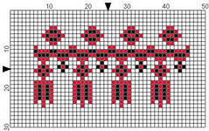
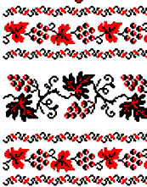
цветы – символ богатства

Slide 16
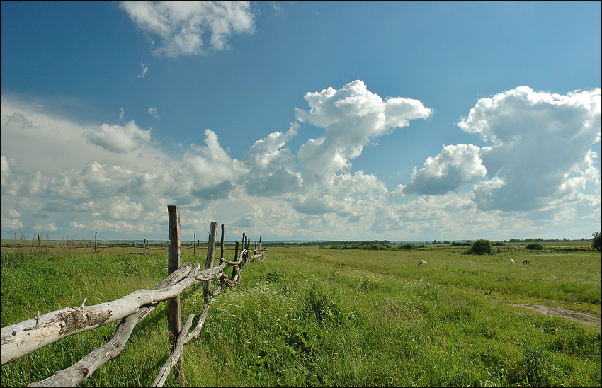
-Каждый цвет в одежде обозначает что-то свое:
Красный – благополучие, (хорошую жизнь)
Желтый – тепло и ласку,
Черный – богатство,
Синий – радость.

Slide 17
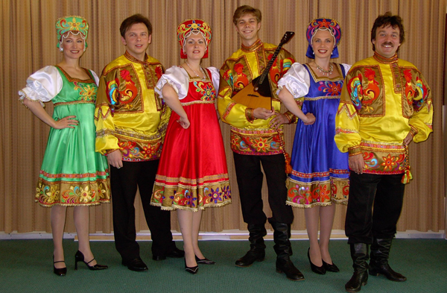
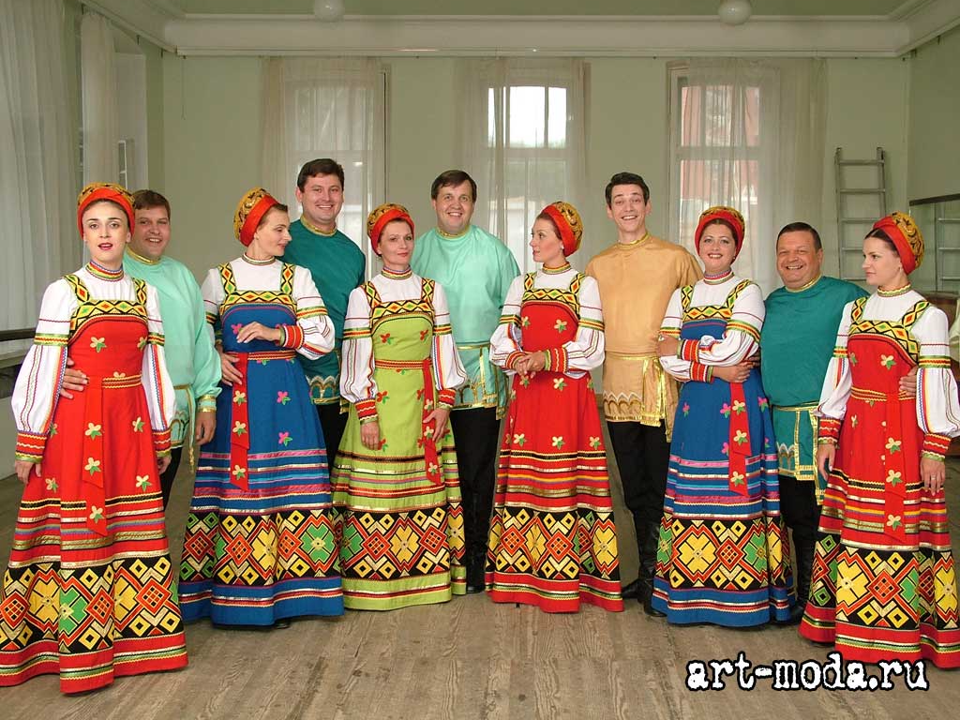
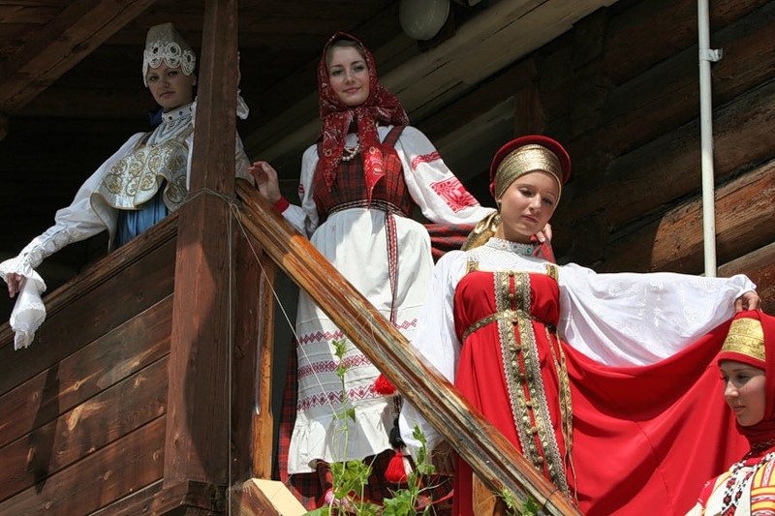
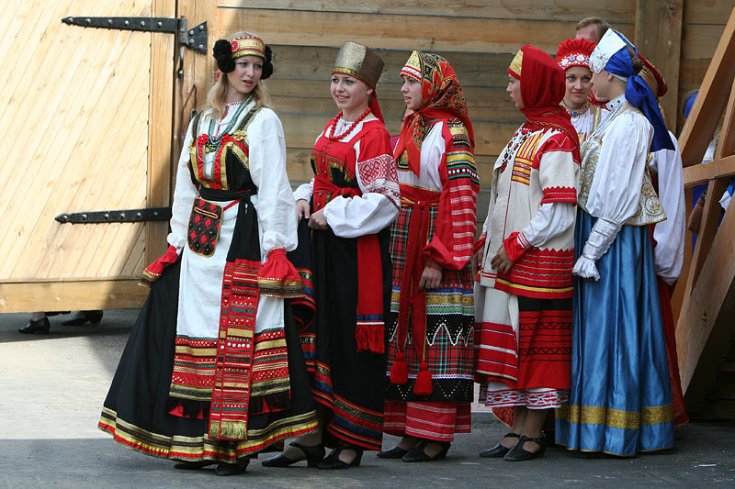
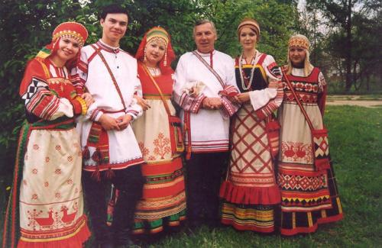
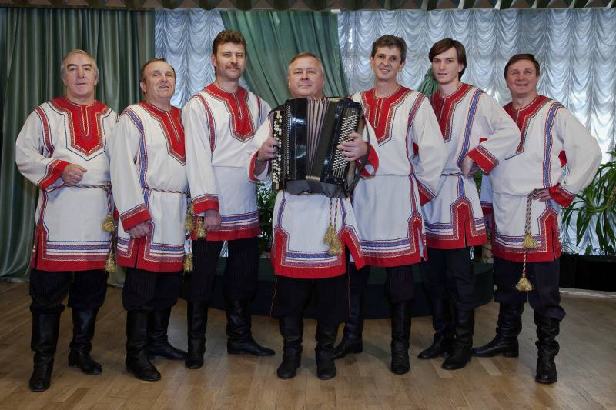
Посмотрите и в костюмах наших гостей есть эти цвета.

